Slide 1
Хоманько Наталья Анатольевна, начальник отдела по организации работы ТПМПК 1,2
МКУ «Центр диагностики и консультирования»
Опыт эффективного взаимодействия ТПМПК с психолого-педагогическими консилиумами образовательных организаций г. Сургута
г. Сургут, 2021

Slide 2
Актуальность вопроса организации взаимодействия ТПМПК с ППк образовательных организаций
Приоритетное направление образовательной политики => получение доступного и качественного образования обучающимися различных категорий, в том числе, имеющими особые образовательные потребности
Возникает необходимость специальной подготовки образовательной среды для включения в образовательные отношения участников с различными возможностями
Создание в конкретных образовательных организациях специальных условий в соответствии с рекомендациями ПМПК является необходимым фактором для получения качественного образования обучающимися с ограниченными возможностями здоровья, инвалидностью, обучающимися с девиантным поведением
Соответственно, актуализируется проблема повышения эффективности взаимодействия ТПМПК и ППк образовательных организаций

Slide 3
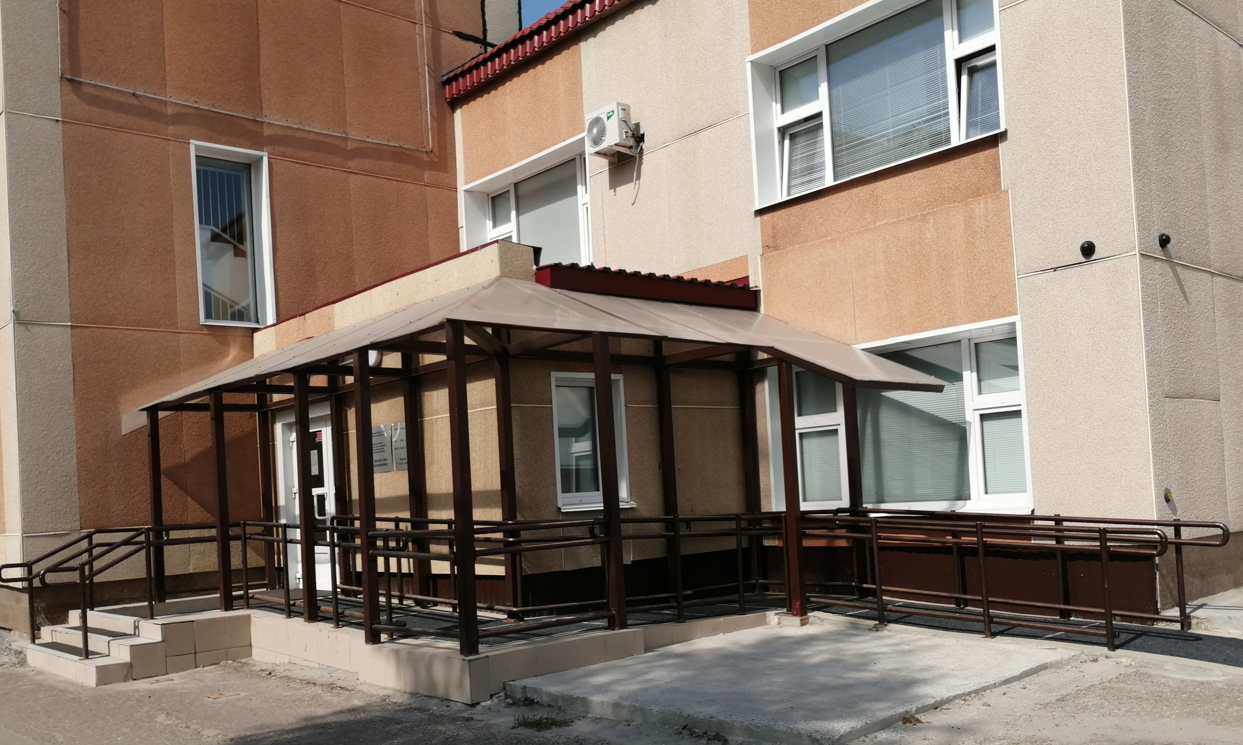
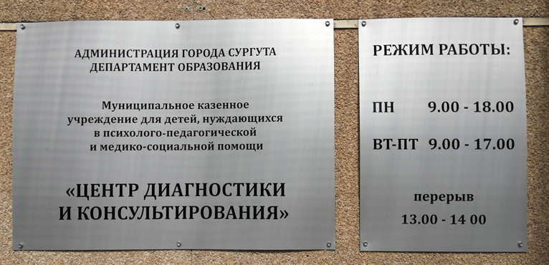

Slide 4
Муниципальное казенное учреждение для детей, нуждающихся в психолого-педагогической и медико-социальной помощи
«Центр диагностики и консультирования»
(создано распоряжением Администрации города Сургута
от 28.02.2012 №473)
Директор
Отдел по организации работы психолого-медико-педагогической комиссий 1,2:
- начальник отдела (1)
-заместитель начальника (1)
- эксперт (6)
методист (1)
Отдел по организации работы психолого-медико-педагогической комиссий 3,4:
- начальник отдела (1)
- эксперт (5)
Служба координационной
работы и методического
обеспечения:
- начальник службы (1)
- методист (2)
пр.Мира,36
5 кабинетов, архив, игровая комната – всего 159,5 м²
ул. 30 лет Победы, 7/2
3 кабинета, архив, зона ожидания – всего 185,5 м²

Slide 5
Основные нормативные правовые акты, регулирующие деятельность ТПМПК г. Сургута
Федеральный закон РФ от 29.12.2012 года № 273-ФЗ «Об образовании в Российской Федерации»
Приказ Министерства образования и науки Российской Федерации от 20.09.2013 г. № 1082 «Об утверждении положения о психолого-медико-педагогической комиссии»
Приказ департамента образования Администрации города от 10.07.2020 №12-03-459/0 «Об утверждении состава и порядка работы территориальных психолого-медико-педагогических комиссий города Сургута»
Приказ департамента образования Администрации города от 01.06.2021 № 12-03-350/1 «Об утверждении персонального основного и резервного составов территориальных психолого-медико-педагогических комиссий на 2021/2022 учебный год» (с изменениями от 13.07.2021 № 12-03-451/1)

Slide 6
Кадровый состав ТПМПК

Slide 7
Динамика численности кадрового состава специалистов ТПМПК

Slide 8
Информационная открытость учреждения

Slide 9
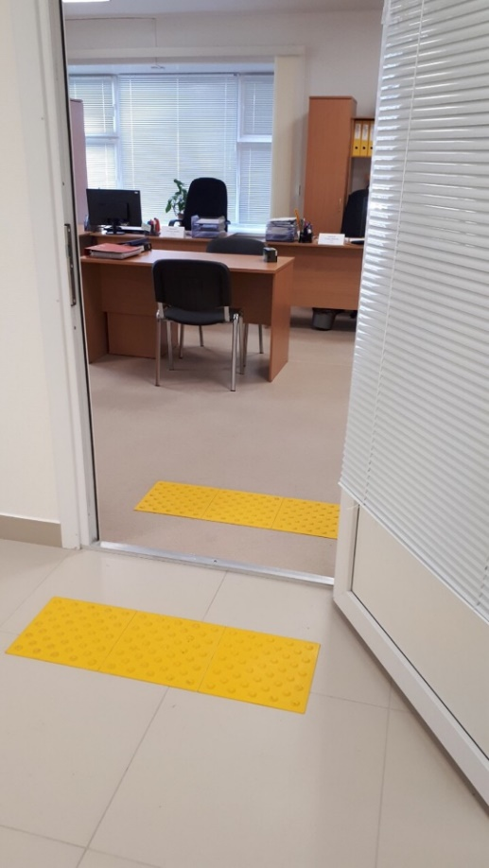
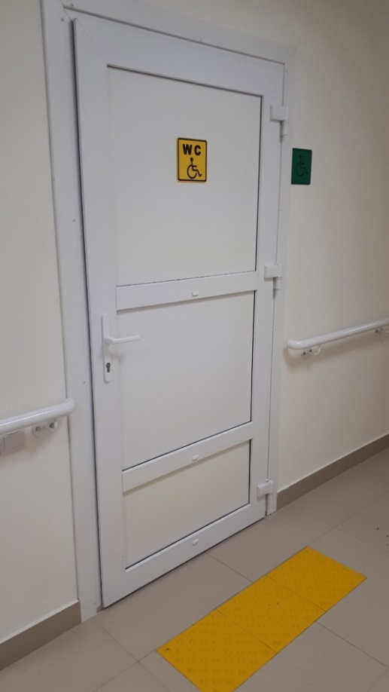
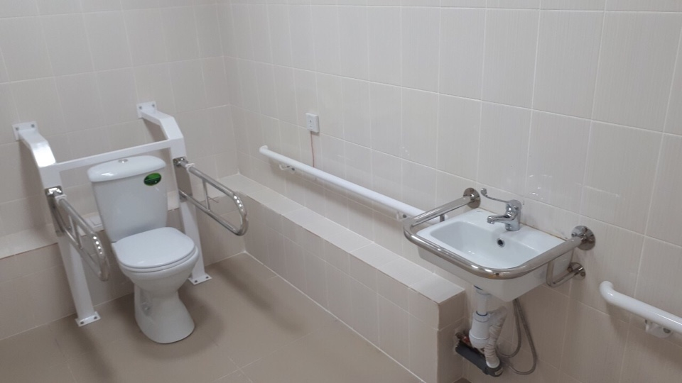

Slide 10
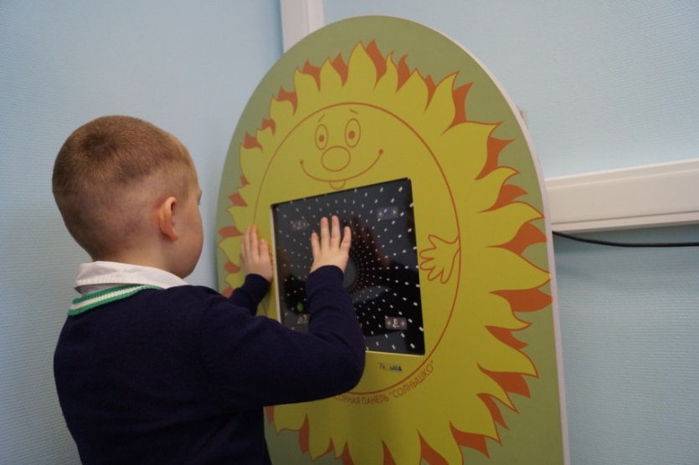
Для проведения диагностики детей используются методики из сертифицированных и рекомендованных Министерством образования РФ диагностических комплектов
В центре внимания любого специалиста ТПМПК находится развивающийся ребенок, но не диагноз. Каждый специалист при проведении обследования озадачен вопросом, в каких условиях развитие ребенка будет максимально приближено к реализации имеющихся у него потенциальных или резервных возможностей

Slide 11
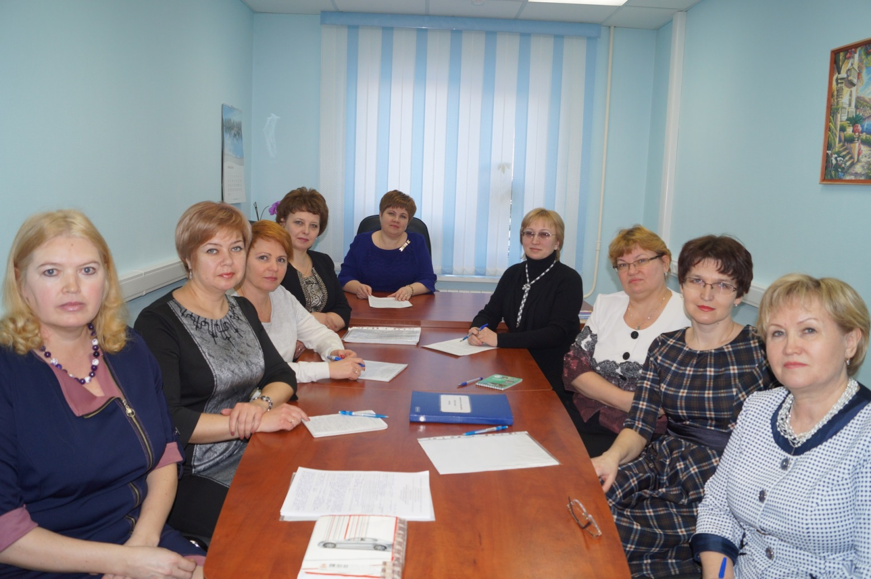
ТПМПК - полифункциональный коллектив специалистов и профессионалов. Основным в ТПМПК является междисциплинарный подход, наиболее эффективный в условиях коллегиального обследования и временного дефицита, а также в условиях высокой истощаемости большей части детей с ОВЗ и детей-инвалидов.

Slide 12
Специальные условия для получения образования обучающимися с ОВЗ и обучающимися с девиантным поведением
Создание специальных условий государственной итоговой аттестации
Направления коррекционной работы специалистов сопровождения
Организация индивидуальной профилактической работы с обучающимися с девиантным поведением
Разработка адаптированной основной образовательной программы + специальные методы и средства обучения
Гарант реализации специальных условий => деятельность психолого-педагогического консилиума образовательной организации

Slide 13
Пункт 10 Положения о ПМПК (Приказ Минобрнауки от 20.09.2013 № 1082)
проведение обследования детей в возрасте от 0 до 18 лет в целях своевременного выявления особенностей в физическом и (или) психическом развитии и (или) отклонений в поведении детей;
подготовка по результатам обследования рекомендаций по оказанию детям психолого-медико-педагогической помощи и организации их обучения и воспитания, подтверждение, уточнение или изменение ранее данных комиссией рекомендаций;
оказание консультативной помощи родителям (законным представителям) детей, работникам образовательных организаций, организаций, осуществляющих социальное обслуживание, медицинских организаций, других организаций по вопросам воспитания, обучения и коррекции нарушений развития детей с ограниченными возможностями здоровья и (или) девиантным (общественно опасным) поведением.

Slide 14
Направления взаимодействия ТПМПК и ППк
образовательных организаций
ТПМПК
Анализирует предоставленные на ТПМПК характеристику, представления специалистов сопровождения ППк
Проводит своевременное комплексное обследование детей и подростков с ограниченными возможностями здоровья и (или) отклонениями в поведении детей по направлению ППк
Оказывает информационно-просветительскую помощь детям и родителям (законным представителям), разъясняет результаты обследования
Осуществляет консультирование специалистов ОО по вопросам воспитания, обучения и коррекции нарушений развития детей с ОВЗ и (или) девиантным поведением, обследованным на ТПМПК
Осуществляет экспертизу качества специальных условий для получения образования и анализ эффективности реализации рекомендаций ТПМПК
Оказывает информационно-методическую помощь специалистам ППк и педагогам ОО
ППк
Проводит предварительное обследование обучающихся, подготовку педагогической характеристики на ТПМПК, представлений специалистов сопровождения
Направляет детей на обследование в ТПМПК с целью своевременного выявления особенностей в физическом и (или) психическом развитии и (или) отклонений в поведении детей и получении рекомендаций по организации их обучения и воспитания
Выявляет трудности обучающихся в освоении основных общеобразовательных программ, развитии и социальной адаптации
Информирует родителей (законных представителей) о характере нарушений в развитии детей, получающих психолого-педагогическую и медико-социальную помощь в рамках ОО
Предоставляет информацию о реализации рекомендаций ТПМПК в системе психолого-педагогического сопровождения обучающихся
Формирует запрос на оказание информационно- методической помощи специалистам ППк и педагогам ОО

Slide 15
5 шагов налаживания взаимодействия ТПМПК и ППк
Однозначное понимание заключения и рекомендаций ТПМПК
Предоставление корректной информации об обучающихся
Картирование образовательных ресурсов
Определение способа взаимодействия
Осуществление мониторинга исполнения рекомендаций ТПМПК

Slide 16
ШАГ 1.
Определение способа взаимодействия
между ТПМПК и ППк ОО
по телефону;
по электронной почте;
через форму обращения на сайте МКУ «ЦДиК»;
посредством официальной деловой
переписки;
очные встречи (консультирование);
онлайн консультирование;
формат вебинара;
видео лекции и др.

Slide 17
ШАГ 2.
Предоставление корректных сопроводительных документов от ОО при направлении обучающегося на ТПМПК
направление образовательной организации;
заключение (заключения) ППк образовательной организации или специалиста (специалистов), осуществляющего психолого-педагогическое и социальное сопровождение обучающегося в организации, осуществляющей образовательную деятельность;
педагогическая характеристика обследуемого, содержащая актуальные на момент обследования сведения о результатах освоения основной образовательной программы обучающимся, выданная организацией, осуществляющей образовательную деятельность, заверенная руководителем организации, осуществляющей образовательную деятельность;
копии диагностических и (или) контрольных работ обследуемого обучающегося, заверенные руководителем организации, осуществляющей образовательную деятельность;
оригиналы рабочих тетрадей по русскому языку и математике;
для детей дошкольного возраста – результаты самостоятельной продуктивной деятельности.

Slide 18
ШАГ 3.
Однозначное понимание рекомендаций ТПМПК
Со стороны ТПМПК:
использование автоматизированной информационной системы «АИС ПМПК» (рекомендованная форма заключения);
использование корректных и точных формулировок в рекомендациях.
Со стороны ППк:
повышение уровня квалификации специалистов, педагогов, руководителей

Slide 19
ШАГ 4.
Владение членами ТПМПК полной информацией об ОО
Картирование образовательных ресурсов:
общая информация об ОО;
информация о доступности образовательных организаций для обучающихся с ОВЗ и детей-инвалидов;
реализуемые образовательные программы;
информация о центре психолого-педагогического помощи (кадры, порядок работы);
другая информация о созданных специальных условиях получения образования.

Slide 20
ШАГ 5.
Проведение мониторинга
Пункт 12 Положения о ПМПК
(Приказ Минобрнауки от 20.09.2013 № 1082)
«Комиссия имеет право осуществлять мониторинг учета рекомендаций комиссии по созданию необходимых условий для обучения и воспитания детей в образовательных организациях, а также в семье (с согласия родителей (законных представителей) детей)»
порядок проведения мониторинга исполнения образовательными организациями, рекомендованных в заключении ТПМПК специальных условий для получения образования обучающимися необходимо определить на уровне субъекта;
механизм и график проведения мониторинга должен быть понятен и органам исполнительной власти, и образовательным организациям, и ТПМПК.

Slide 21
Мониторинг исполнения рекомендаций ТПМПК
(выпуск в школу-2019)

Slide 22
Мониторинг исполнения рекомендаций ТПМПК
(выпуск в школу-2020)

Slide 23
Мониторинг исполнения рекомендаций ТПМПК
(выпуск в школу-2021)

Slide 24
Изменение рекомендаций ТПМПК по окончании срока коррекционной работы на уровне дошкольного образования
(2018-2020)

Slide 25
Оказание консультативной помощи педагогам муниципальных образовательных организаций (2018-2020)

Slide 26
Динамика численности детей, обследованных
в ТПМПК г. Сургута (2018-2020)

Slide 27
Муниципальное казенное учреждение
для детей, нуждающихся в психолого-педагогической
и медико-социальной помощи
«Центр диагностики и консультирования»
Сайт: cdk.admsurgut.ru
г. Сургут, ул. 30 лет Победы, 7/2
тел. (3462) 77-12-06

